Slide 1
Репликација база података као механизам опоравка у MongoDB-у
Ментор: Студент:
Проф. др Александар Станимировић Ненад Павловић бр. Инд. 1796

Slide 2
Садржај презентације
Увод
Основни концепти: ACID, BASE, CAP теорема
Архитектура MongoDB-a
Replica Set – Структура и репликација
Механизан опоравка – фалловер, роллбацк
Практична демонстрација
Закључак

Slide 3

Увод – Зашто је поузданост критича
Финансијски губици – прекид рада базе директно утиче на пословање и приход
Губитак поверења – нарушавање интегритета и доступности смањује поверење корисника
Растући ризици – хардверски квар, мрежни проблеми, људска грешка
Решење: Репликација
Више копија
Аутоматски опоравак
Расподела оптерећења

Slide 4
Основни концепти
ACID
Atomicity (све или ништа)
Consistency (валидно стање)
BASE
Basically Available (Увек доступан)
Soft State (привремена неконзистентност)
CAP теорема
Consistency (сви чворови виде исте податке)
Availability (сваки захтев добија одговор)
Isolation (паралелне трансакције)
Durability (одрживост)
Eventually Consistent (конзистентност временом)
Partition Tolerance (Ради упркос мрежним прекдиима)

Slide 5
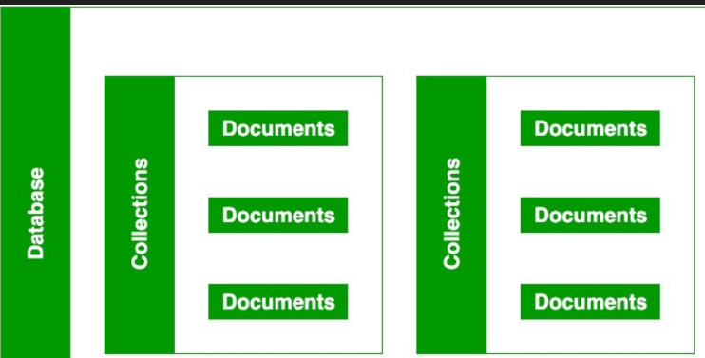
Архитектура MongoDB-a
Документни модел
BSON формат – флексибилне шеме, угњеждене структуре
Collections & Documents
Замена за табеле и релације из релационих база података
Хоризонтрална скалабилност
Sharding – дистрибуција података на више сервера
Режими рада:
Standalone: један сервер – без редундације
Replica Set: Више копија – висока доступност
Sharding + RD: Скалабилност и доступност

Slide 6
Реплика сет – Структура и Улоге
PRIMARY
Прима све записе
SECONDARY
Реплицира oplog
ARBITER
Учествује у гласању
Може да опслужује читање
Једини чвор који прима уписе података
Не чува пдоатке
Операциони Дневник – oplog
Специјална колекција која бележи све write операције на Primary чвору. Секундарни чворови је читају и примењују исте операције у истом редоследуи
Write concern
wr:1 -> само Primary
wr:majority -> већина чворова
јоurnal -> упис на диск
Replication Lag
Природна неконзистентност из асинхроне репликације – BASE модел

Slide 7
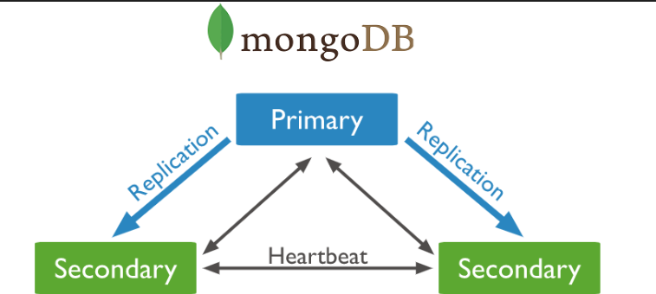
Механизми опоравка - Failover
Детекција отказа: Чворови размењују heartbeat сигнале (еlactionTimeoutMillis = 10 секунди)
Election процес: Секундарни чворови покрећу гласање. Потребна је апсолутна већина гласова
Нови Primary: Чвор са најактуелнијим подацима и већином гласова постаје примарни
Ресинхронизација: Бивши Primary по повратку преузима oplog или иницијалну синхронизацију
Процес је потпуно аутоматизован без ручне асистенције администратора

Slide 8
Rollback Механизам
Rollback – Ситуација када је Primary имао операције које нису стигле до секундара пре пада. Новоизабрани Primary их одбацује
Primary пада
Неке операције нису реплициране на већину
Election
Секундарни чвор постаје Primary
Rollback
Старе операције се поништавају: конзистентна историја
Синхронизација
Чвор преузима oplog и враћа се у кластер
->
->
->

Slide 9
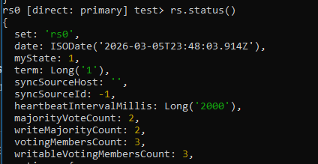
Практични експерименти – Конфигурација Replica Set-a
За конфигурацију RS-а је неопходно да се креирају 3 директоријума и подигну 3 инстанце mongoDB-a, команда за подизање инстанце је:
Након креирања инстанце неопходно је да се у Mongo shell-u покрене rs командама: mongosh --port 27017 и rs.initiate()
Након подизања и друге 2 инстанце, статус rs-a се може видети командом rs.status()

Slide 10
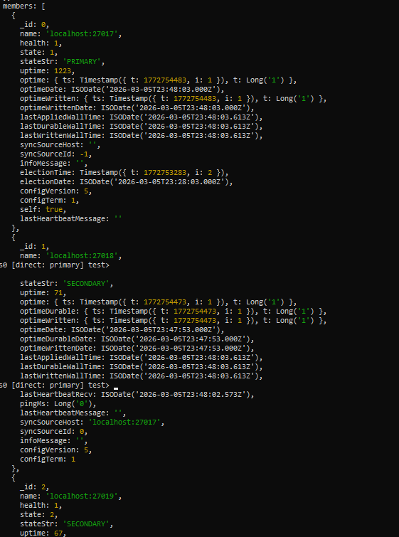
Практични експерименти – Конфигурација Replica Set-a

Slide 11
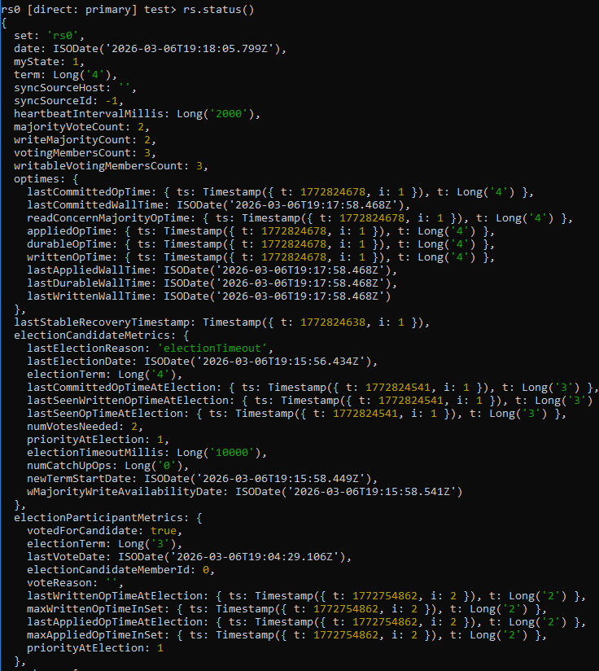
Експеримент 1- Анализа отказа примарног чвора
За потребе теста угашена је инстанца на порту 27017 односно примарни чвор
Чвор на порту 27018 је постао примарни чвор на основу election процеса

Slide 12
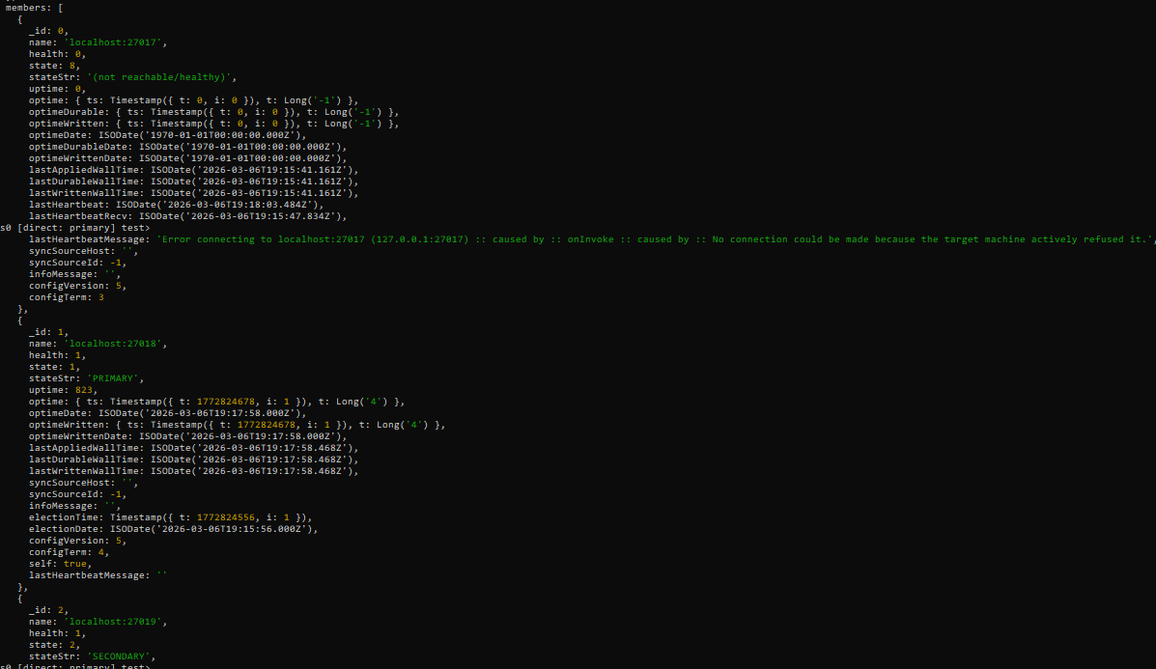
Експеримент 1- Анализа отказа примарног чвора

Slide 13

Експеримент 2 – Rollback механизам
За потребе тестирања rollback механизма rs је враћен у почетно стање са 3 чвора и primary чвор је чвор на порту 27017
Primary чвор уноси податке и одмах након уноса гаси се његова инстанца

Slide 14
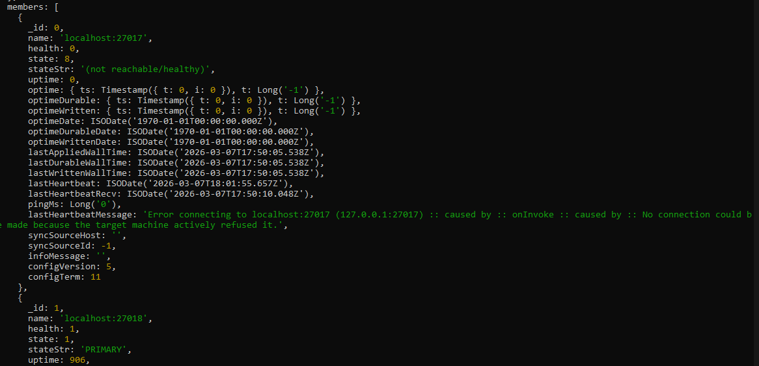
Експеримент 2 – Rollback механизам
Након election процеса поново је чвор на порту 27018 постао Primary

Slide 15
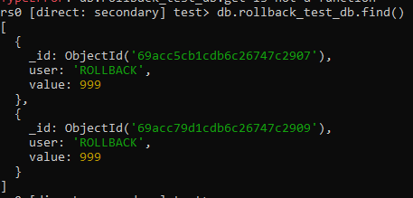
Експеримент 2 – Rollback механизам
Теоријски чвор 2 не би требао да поседује уписане податке које је уписао предходни Primary
Теоријски би операција требала бити поништена, али у пракси се репликација јако брзо дешава и секундари одмах добијају нове податке који су уписани у примар

Slide 16
Закључак
MongoDb Replica Set обезбеђује високу доступност кроз вишеструке копије података
Oplog омогућава ефикасну асинхрону репликацију са минималним мрежним саобраћајем
Аутоматски failover гарантује опоравак у секундама
МоngoDB je погодан за продукционе системе где су доступност и отпорност критични

Slide 17
Хвала на пажњи! Питања?

